Slide 1

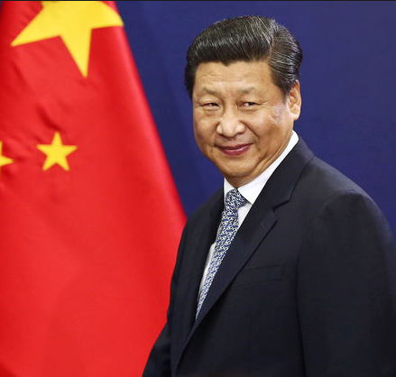

Det globale makrobildet høsten 2017
Ingvild Borgen Gjerde, Nordea
Oktober 2017

Slide 2
2017 har så langt vært et bra år i globale aksjemarkeder..
Globale aksjer er avkastningsvinneren så langt i år
Kilde: Thomson Reuters/AA

Slide 3
..på samme tid i fjor så bildet ganske annerledes ut
Avkastningen i aksjer var betydelig svakere i 2016
Kilde: Thomson Reuters/AA

Slide 4
Etter svakhetstegn i starten av 2016 har aktiviteten i både Kina og USA tatt seg opp..
Nøkkeltall fra Kina har bedret seg betydelig siden starten av 2016..
..og det samme har økonomisk aktivitet i USA
Kilde: Thomson Reuters/AA
Kilde: Thomson Reuters/AA

Slide 5
..mens det er i Europa vi ser de største positive overraskelsene
Ledende indikatorer fortsetter å stige – antyder fortsatt sterk vekst i eurosonen fremover
Kilde: Thomson Reuters/AA

Slide 6
Selv i Japan ser det lysere ut
Ledende indikatorer i Japan på høyeste nivå på over ti år
Kilde: Thomson Reuters/AA

Slide 7
Veksten i verdensøkonomien er mer bredt basert enn på lenge..
2017 ligger an til å bli første gang på ti år med positiv vekst i samtlige OECD land
Kilde: OECD/AA

Slide 8
..samtidig som utsiktene justeres opp, til en forandring
2017 er første år siden 2010 at globale BNP-estimater justeres opp i løpet av året
Kilde: IMF/AA

Slide 9
Bedre vekst i verdensøkonomien gir bedre vekst i selskapenes inntjening..
Tosifret inntjeningsvekst innen rekkevidde i år - lyse utsikter også for 2018
Kilde: Thomson Reuters/AA

Slide 10
..og det er det viktigste for utviklingen i aksjemarkedet på sikt
Solid oppgang i global selskapsinntjening forklarer den siste tids oppgang i aksjemarkedet
Kilde: Thomson Reuters/AA

Slide 11
Verdsettelsen av globale aksjer har ikke steget det siste året
Globalt sett er aksjer hverken dyrt eller billig
Kilde: Thomson Reuters/AA

Slide 12
Noen markeder er riktignok høyere priset enn andre..
Amerikanske aksjer er noe dyrere enn normalt
Kilde: Thomson Reuters/AA

Slide 13
Noen markeder er riktignok høyere priset enn andre..
Norske aksjer har også blitt ganske dyrt i det siste
Kilde: Thomson Reuters/TAA
Notes:
USA opprevidert

Slide 14
..derfor kan det være lurt å også se til andre markeder
Vi ser best verdi i Europa og Emerging Markets
Kilde: Thomson Reuters/TAA
Notes:
USA opprevidert

Slide 15
Gode utsikter for vekst og selskapsinntjening gir gode utsikter for aksjemarkedet..
..til tross for små og store fartsdumper som skaper svingninger underveis
Kilde: Thomson Reuters/AA

Slide 16
Takk!

